Slide 1

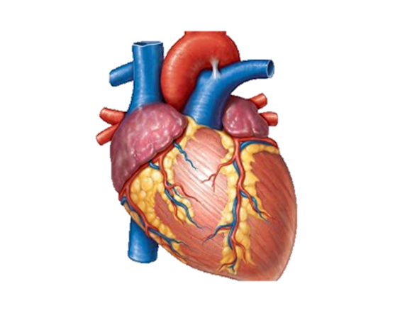




13. KONGRES HRVATSKOG DRUŠTVA MEDICINSKIH SESTARA ANESTEZIJE, REANIMACIJE, INTENZIVNE SKRBI I TRANSFUZIJE

Slide 2


ORGANIZACIJA OHBP-a U PANDEMIJI COVID-19
Marina Friščić, mag. med. techn.
Ana Baković

Slide 3
Objedinjeni hitni bolnički prijam
Objedinjeni hitni bolnički prijam(OHBP)
Centralno mjesto za zbrinjavanje hitnih bolesnika za prijam, obradu bolesnika, bez obzira na uputnu dijagnozu
OHBP ima DVA ULAZA za pacijente/podijeljenost odjela i djelatnika za rad s Covid pozitivnim i suspektnim bolesnicima

Slide 4


OHBP
COVID-19 je utjecao na organizaciju u OHBP-u tako da se 1 liječnik i jedna sestra bave samo sa pozitivnim pacijentima
Tako osoblje koje je zaduženo za COVID pacijente ne kontaktira s ostalim osobljem
To služi kao prevencija samoizolacije osoblja što je VAŽNO izbjeći
Najvažniji postupak sprečavanja ulaska zaraze u prostore OHBP-a i bolničke ustanove je pravilna TRIJAŽA

Slide 5
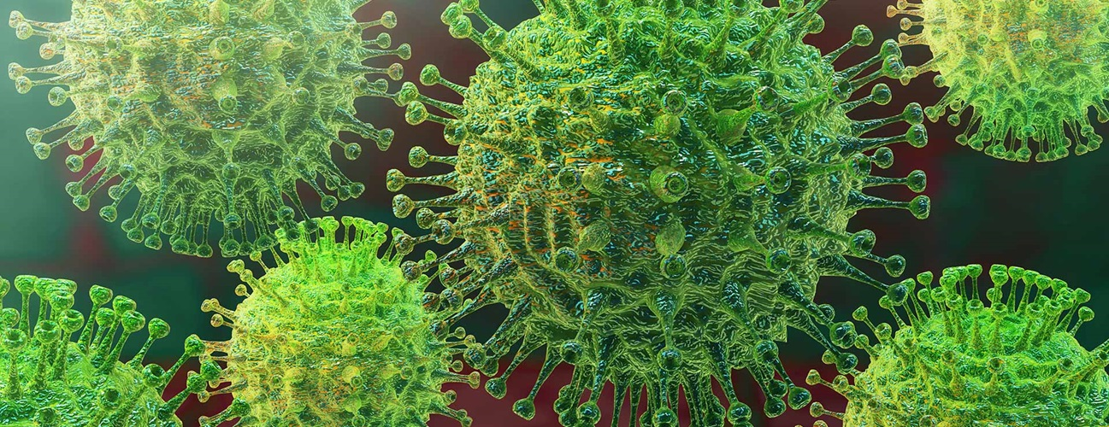
TRIJAŽA- COVID-19
Glavna tegoba, opće stanje, vitalni parametri, epidemiološka anamneza
Epidemiološka anamneza- temperatura, otežano disanje, kašalj, gubitak mirisa i okusa, proljev, bolovi u mišićima
Podatci o boravku izvan mjesta prebivališta ili u inozemstvu
Kontakt s potvrđenim COVID bolesnikom ili samoizolacija

Slide 6
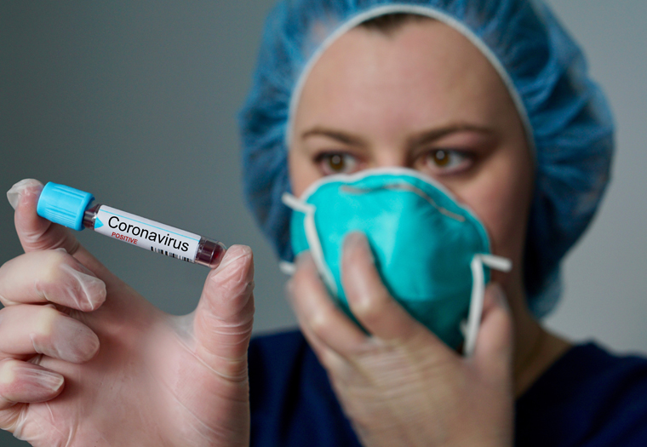
TRIJAŽA- COVID-19
Možemo reći za pacijente na OHBP-u koji nisu evidentirano zaraženi da mogu biti SUSPEKTNI što znači da mogu biti zaraženi virusom COVID-19 iako nisu evidentirano POZITIVNI
Zbog toga osoblje mora imati zaštitnu opremu pri kontaktu s svakim pacijentom na OHBP-u jer se uvijek sumnja na zarazu virusom
OHBP ima DVA ULAZA na koji ulaze pacijenti koji SUMNJAJU na zarazu ili su već pozitivni i drugi ulaz oni koji nisu

Slide 7

PREOPERATIVNA ANKSIOZNOST I
STRAH OD ANESTEZIJE
Katarina Tokić, KBC Sestre milosrdnice, Zagreb
Vanessa Ceković

Slide 8
Anksioznost
tjeskoba koja se može opisati kao osjećaj napetosti, zabrinutosti, velikog stresa, panike ili straha
javlja se kada je osoba izložena nekoj stvarnoj ili izmišljenoj prijetećoj situaciji, u ovom slučaju stvarnom; operativnom zahvatu i anesteziji
očituje se fizičkim i psihičkim simptomima

Slide 9
Anksioznost
75% pacijenata izjavljuje osjećaj anksioznosti/straha
strah od anestezije - operativni zahvat
Faktori koji utječu na stupanj anksioznosti:
  dob
  spol
  tip i opsežnost operacije
  prethodno iskustvo
  osobna osjetljivost na stres

Slide 10

Komplikacije koje uzrokuje preoperativna anksioznost
Kasnije zacjeljivanja rana
Povećana potrebna doza anestezioloških lijekova
Mučnina i povraćanje
Kardiovaskularne smetnje-tahikardija i hipertenzija
Povećan rizik od infekcije
POSOPERATIVNA BOL!
Lošiji ishod i produžen boravak u bolnici

Slide 11

Sprječavanje anksioznosti i straha od anestezije
Farmakološke intervencije-primjena anksiolitika;
  diazepam-noć prije operacije
  midazolam-najmanje pola sata prije operacije
  doza i način primjene ovise o pacijentu
  pozitivan utjecaj premedikacije na smanjenje anksioznosti
Ne-farmakološke intervencije
  Djelotvorne komunikacijske strategije i pružanje informacija u video i/ili pisanom obliku
  Autogeni trening, vježbe disanja, terapija glazbom, terapija esencijalnim uljima, kognitivno bihevioralne metode, progresivna mišićna relaksacija

Slide 12

ZDRAVSTVENA NJEGA POTENCIJALNOG DONORA ORGANA
Mario Bespaljko, Ivan Lončar, Mirjana Meštrović, KBC Zagreb
Lucija Cipek

Slide 13
DONOR
Darivatelj organa može biti živa ili mrtva osoba, takozvani kadaverični donor
Presađivanje organa je medicinski postupak odstranjivanja tkiva ili organa iz tijela osobe kako bi se oni presadili u tijelo primatelja s namjenom ponovnog uspostavljanja određenih funkcija ljudskog tijela i mogućnosti produženja ili spašavanja života primatelja
Preduvijet za uspješnu transplantaciju- rana detekcija i selekcija potencijalnog donora organa

Slide 14
Sestrinske intervencije kod potencijalnog donora
sve mjere su usmjerene kako bi se očuvala dobra perfuzija i oksigenacija svih organa
Počinje od trenutka dokazane moždane smrti, a završava zahvatom ekstrakcije organa za transplantaciju
Neophodno je da o potencijalnom donoru skrbi posebno educirana medicinska sestra/tehničar s višegodišnjim stažem u JIL-u

Slide 15
Sestrinske intervencije kod potencijalnog donora
održavanje prohodnosti dišnog puta
hemodinamski monitoring
održavanje termoregulacije
prevencija infekcija
održavanje normovolemijei prehrane
održavanje rožnica
održavanje osobne higijene
praćenje, nadzor, dokumentiranje
pružanje podrške obitelji potencijalnog donora
poštivanje njihovih želja i želja pacijenta
Medicinska sestra je poveznica, most u komunikaciji između liječnika i obitelji, stoga je vrlo važno komunicirati na adekvatan način jer vrlo često ono što se kaže ili učini može utjecati na odluku o darivanju organa.

Slide 16
Sestrinske dijagnoze
Izuzetno kompleksan i dinamičan proces
Postavljati sestrinske dijagnoze u skrbi za donora znači uzeti u obzir sve njegove komorbiditete i promjenjivo teško opće stanje
Prioriteti u rješavanju sestrinskih dijagnoza donora mijenja se iz trenutka u trenutak, što ovisi o hemodinamskom stanju donora i pratećih komplikacija koje za sobom nosi moždana smrt
Smanjena mogućnost brige o sebi
Smanjena prohodnost dišnih puteva
Visok rizik za hipoksiju
visok rizik za poremećaj respiratorne funkcije
Visok rizik za infekciju
Visok rizik za hipotermiju
Visok rizik za disbalans tekućine i elektrolita
Visok rizik za oštećenjem sluznice usne šupljine kod uvođenja endotrahealnog tubusa
Visok rizik za oštećenje kožnog integriteta

Slide 17
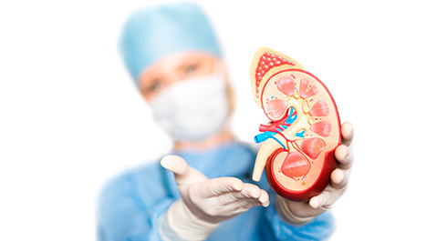
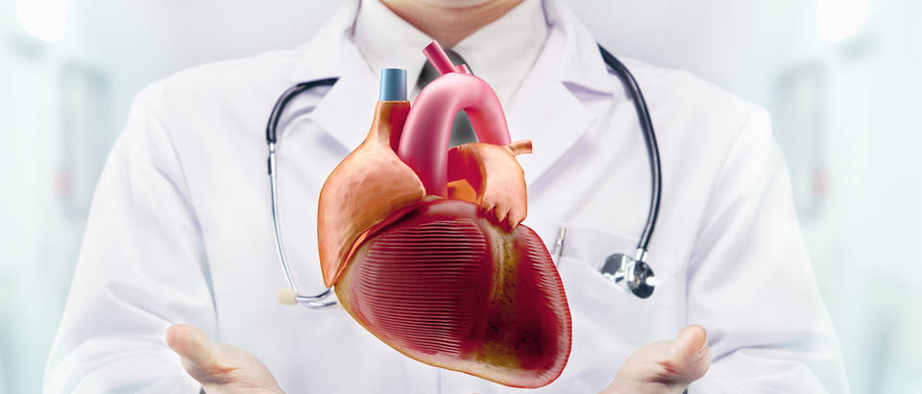
MEDICINSKA SESTRA/ TEHNIČAR KAO ČLAN EKSPLANTACIJSKOG TIMA U SKRBI ZA DONORA ORGANA I TKIVA
Bacc.med.tech. Danijel Marić, KBC Rijeka
Toni Franceković

Slide 18
Uspjeh transplantacije organa
Uloga medicinske sestre/tehničara
Rano prepoznavanje donora
Održavanje donora
Sestrinska skrb za donora
Provođenje testova dokazivanja
Razgovor s obitelji
Skrb i održavanje donora
Eksplantacija organa u operacijskoj dvorani
Edukacija populacije

Slide 19
Provođenje kliničkih ispitivanja kojima se dokazuje trajna anea i smrt moždanog debla
Pupilarni (svjetlosni) refleks zjenica
Kornealni refleks (izostanak spontanog treptanja)
Okulocefalički refleks „znak lutke”
Okulovestibularni refleks (nema pomicanja očiju)
Faringealni refleks
Trahealni refleks
Anea test

Slide 20
OBITELJ DONORA- Razgovor vodi intenzivist i koordinator
ULOGA MEDICINSKE SESTRE/ TEHNIČARA
Priprema sobe za razgovor s obitelji
Pružanje podrške obitelji
Razmjena informacija s koordinatorom
24 sata uz pacijenta

Slide 21
Održavanja donora
Održavanje funkcije pluća
Poremećaji termoregulacije
Endokrini poremećaji
Poremećaj metabolizma glukoze

Slide 22
Skrb za donora
Održavanje rožnice
Kontrola nastanka infekcije
Održavanje higijene i kontrola otpadnih tvari
Održavanje tekućine i prehrane
Održavanje tjelesne temperature
Održavanje prohodnosti dišnih puteva

Slide 23
Ekspantacija organa
Limfadenektomija
Uzimanje uzoraka za serologiju
Provjera:
- Dokumentacije
- Centralni i periferni venski kateter
- Prošireni hemodinamski monitoring (CVT, ARR)
- Dostupnost medikamentoznih preparata
- Priprema operacijske sale
JIL - OP SALA - EKSPLANTACIJA ORGANA

Slide 24
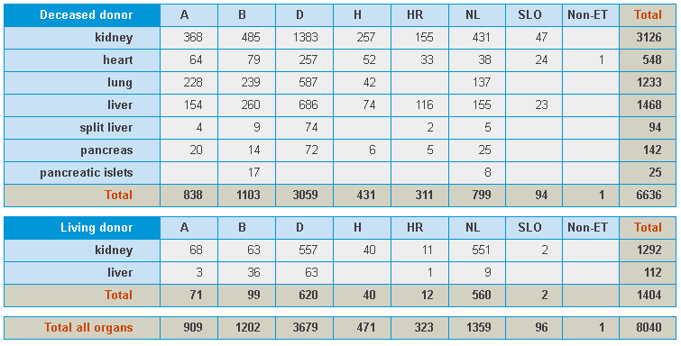

Slide 25
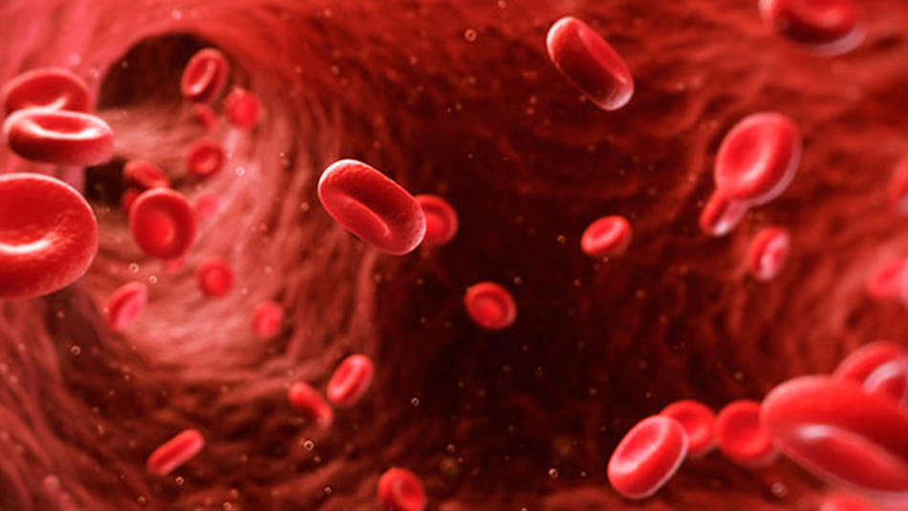

ULOGA MEDICINSKE SESTRE U PRAĆENJU HEMODINAMIKE NAKON KARDIOKIRURŠKE OPERACIJE
Irena Gardaš, 5.c

Slide 26
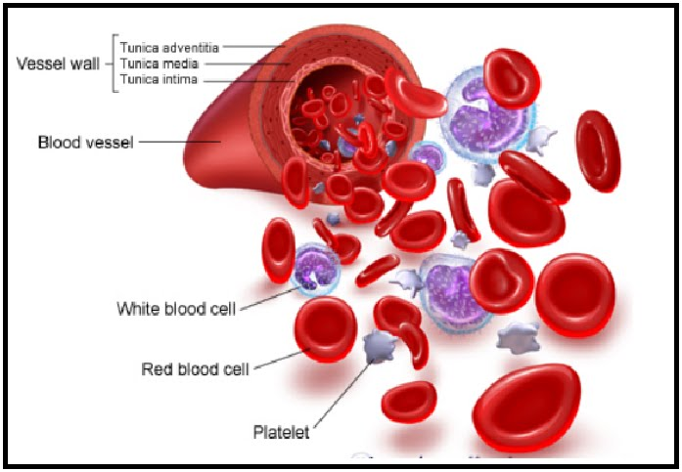
HEMODINAMIKA
Hemodinamika se terminološki odnosi na „fizičko proučavanje protoka krvi solidnih struktura kroz koje ona protječe (npr. Arterije)”

Slide 27
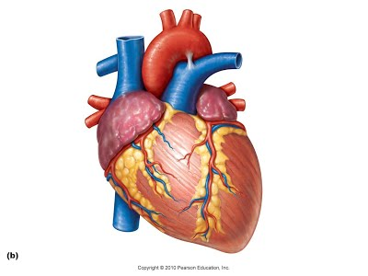
PARAMETRI PRAĆENJA
Minutni volumen
Srčani indeks
Ejekcijska frakcija

Slide 28

Udarni volumen određuju 3 neovisna čimbenika:
Obujmno opterećenje (preload)
Kontraktilnost
Tlačno opterećenje (afterload)

Slide 29

INTERVENCIJE MEDICINSKE SESTRE
1. Pripremiti prostor
2. Pripremiti bolesnika
3. Pripremiti pribor
4. Brinuti da sustav za mjerenje bude dobro postevljen i priključen, a da pretvarač bude u razini srednje aksilarne linije
5. Znati prepoznati pravilnu krivulju arterijskog tlaka
6. Pravilno uzimati uzorke krvi iz arterijskog katetera
7. Dokumentirati vrijednosti arterijskog tlaka
8. Prepoznati komplikacije

Slide 30

LIJEČENJE HEMODINAMSKOG POREMEĆAJA
Diuretici
Pozitivni inotropni lijekovi
Vazokonstriktori
Vazodilatatori

Slide 31

SESTRINSKE DIJAGNOZE
Visok rizik za dehidraciju
Visok rizik za volumno preopterećenje
Smanjeno podnošenje napora
Visok rizik za nastajanje edema
Smanjena mogućnost brige o sebi
Visok rizik za infekciju
Visok rizik za krvarenje
Visok rizik za oštećenje integriteta kože i sluznica
Visok rizik za pad

Slide 32
Svi smo mi borci protiv koronavirusa
IZABELA HORVATIĆ, 5.C.

Slide 33
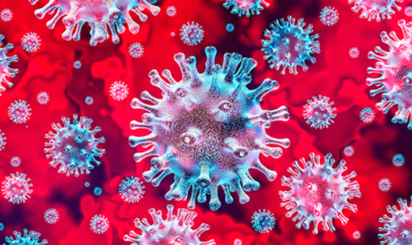
SESTRINSTVO COVID - 19
nova djelatnost
intervencije
znanje
sposobnost
vještinu

Slide 34
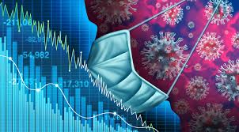
stanovništvo
informiranje
dostupnost informacija o novom virusu – točnost podataka
iskrenost, povjerenje i profesionalnost
zajedništvo

Slide 35

cilj kampanje
Kvalitetna edukacija i stalan podsjetnik široj populaciji građana grada Zagreba na važnost poštivanja mjera i preporuka tijekom Covid – 19 epidemije.

Slide 36
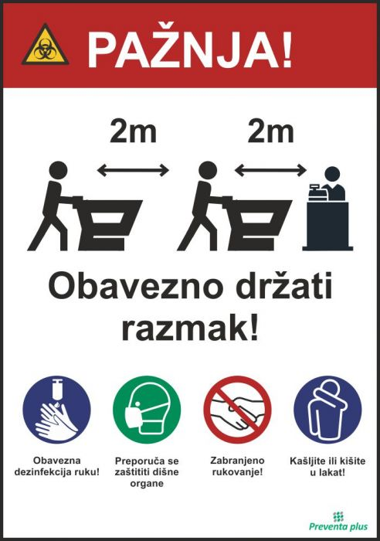
Javnozdravstvena kampanja započela je sa preko 1615 plakatnih pozicija kojima se dostiže opseg oko 860 000 ljudi (predškolske dobi, školaraca, studenata, roditelja, zaposlenih, umirovljenika…)
Sama poruka je informativnog, edukativnog karaktera.

Slide 37
prevencija – osnovno načelo u sprečavanju širenja covid - 19
Briga o vlastitom zdravlju, održavanje higijene, redovitog i čestog pranja ruku, obavezno nošenje zaštitnih maski te držanje fizičke distance – osnovne su smjernice za sprečavanje širenja zaraze
Ovo grafičko rješenje, upravo zbog animiranih, pozitivnih likova koji predstavljaju stvarne ljude pobuđuje interes i privlači zbog svojih vedrih boja pažnju gledatelja.
Tekstualne poruke su u bojama i oblicima logotipa

Slide 38

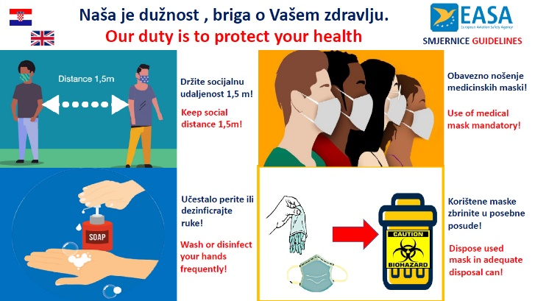
plakati
Plakati su postavljeni u čekaonicama zdravstvenih ustanova Grada Zagreba (domovi zdravlja i bolnice)
u predvorjima i hodnicima obrazovnih ustanova
u javnom prijevozu Grada Zagreba
u predvorjima poslovnih zgrada

Slide 39

Zdravstveni sustav u korona krizi
Prim.mr Maja Grba – Bujević, dr.med.spec
Klara Jančić

Slide 40
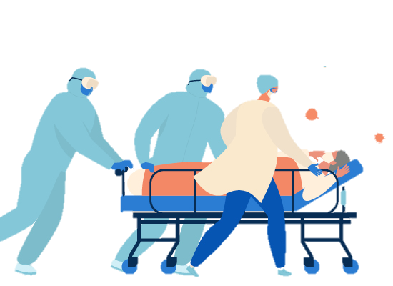
Karakteristike krize
Događaji se razvijaju iznenadno
Donose se hitne odluke
Kratko vrijeme odlučivanja
Javnost zahtjeva odgovore
Javlja se opasnost od gubitka kontrole nad radom sustava
Raste pritisak na odgovorne

Slide 41

Krizni stožer
Radi kontinuirano
Provodi prevenciju
Sudjeluje u suzbijanju krize kada ona nastane

Slide 42

Ekspertna skupina stožera
Radi unutar kriznog stožera
Nije stalno prisutna i nije definirana unaprijed
Uspostavlja se o ovisnosti kakvu krizu imamo
Formira se od eksperata koji se više bave područjem kojim je populacija ugrožena u ovom slučaju to je pandemija korona virusom

Slide 43

Djelokrug rada kriznog stožera
Procjena najgore moguće krizne situacije
Utvrđivanje preventivnih mjera
Donošenje planova pripravnosti
Organiziranje početnog odgovora hitnih službi
Provođenje aktivnosti kojima se postiže brz oporavak

Slide 44
Upravljanje u kriznim situacijama
PREVENCIJA
PRIPRAVNOST
KATASTROFA
ODGOVOR NA NESREĆU
OPORAVAK
4 GLAVNE FAZE

Slide 45
PDPH
Antonija Jurkić 5.c

Slide 46
PDPH
Glavobolja nakon duralne punkcije (PDPH) česta je komplikacija moderne anestezije
Može se pojaviti tijekom bilo kojeg postupka u kojem igla probija vanjsku čvrstu vezivnu ovojnicu oko moždine i nakon toga prouzroči curenje cerebrospinalne tekućine

Slide 47
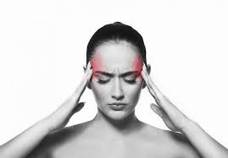
SIMPTOMI
Glavobolja
Ukočenost vrata
Fotofobija
Subjektivni slušni simptomi
Mučnina

Slide 48
MEĐUNARODNO DRUŠTVO ZA GLAVOBOLJU
kriteriji za PDPH uključuju glavobolju koja se razvija unutar 7 dana nakon postupka punkcije
pojavljuje se ili pogoršava manje od 15 minuta nakon zauzimanja uspravnog položaja i poboljšava se nakon manje od 30 minuta u ležećem položaju
Nestaje u roku od 14 dana nakon punkcije

Slide 49
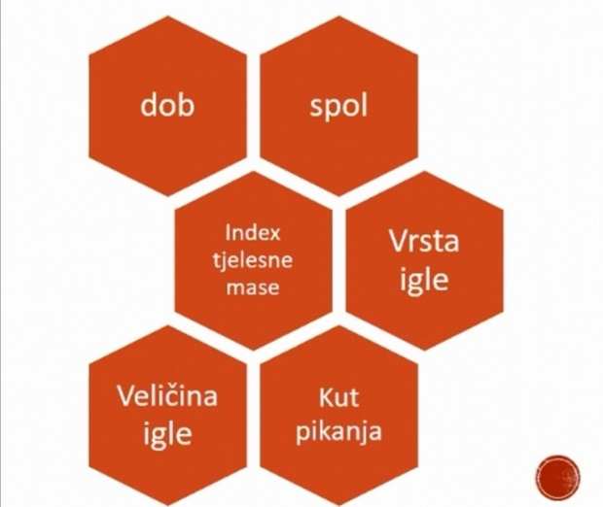
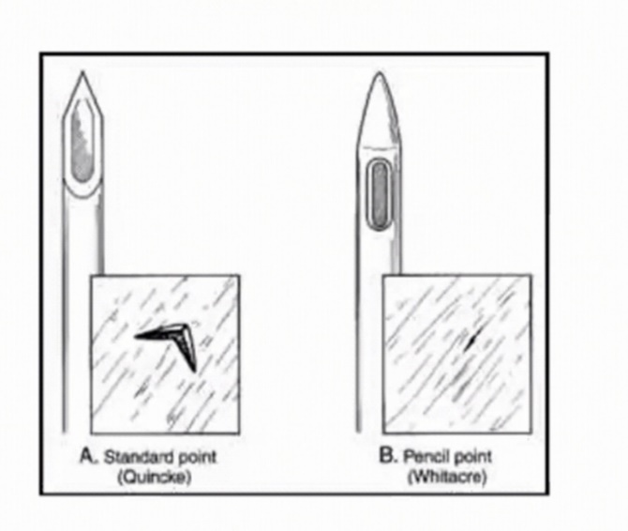
UČESTALOST I RIZIČNI FAKTORI
Ovisi o više faktora: dob, spol, indeks tjelesne mase, trudnoća
veća kod žena u odnosu na muškarce, 3:1, a najčešća je u životnoj dobi između 18 i 30 godina

Slide 50
LIJEČENJE
dobra hidracija
mirovanje
primjene analgetika
primjena antiemetika ( po potrebi )

Slide 51
BURNOUT-SINDROM SAGRIJAVANJA
LAURA KRUMM 5.C

Slide 52
OPĆENITO
Naziv burnout skovao je američki psiholog Herbert Freudenberger 70-ih godina 20. stoljeća
Liječnici i medicinske sestre npr., koji se nesebično žrtvuju za svoje bolesnike, često završe s „burnoutom“- iscrpljeni, ravnodušni uz potpuni krah adaptacijskih mehanizam

Slide 53
KAKO SE DIJAGNOSTICIRA
Koriste se različiti upitnici
Najčešće se koristi samoocjenski Maslach upitnik o burnoutu koji je dostupan za različite grupe zanimanja
Ovaj upitnik nije razvijen za kliničku praksu već za istraživačke svrhe.

Slide 54
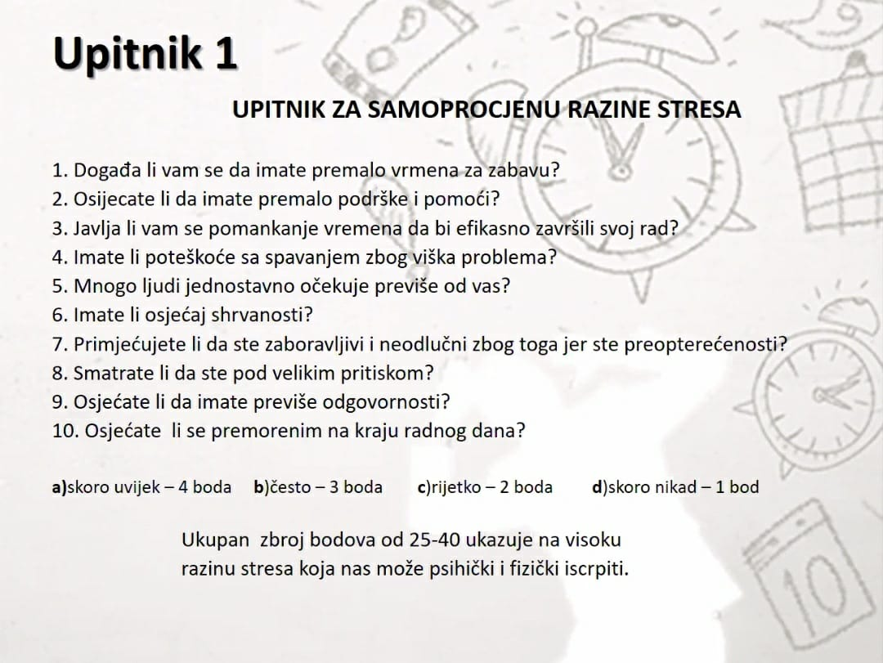

Slide 55
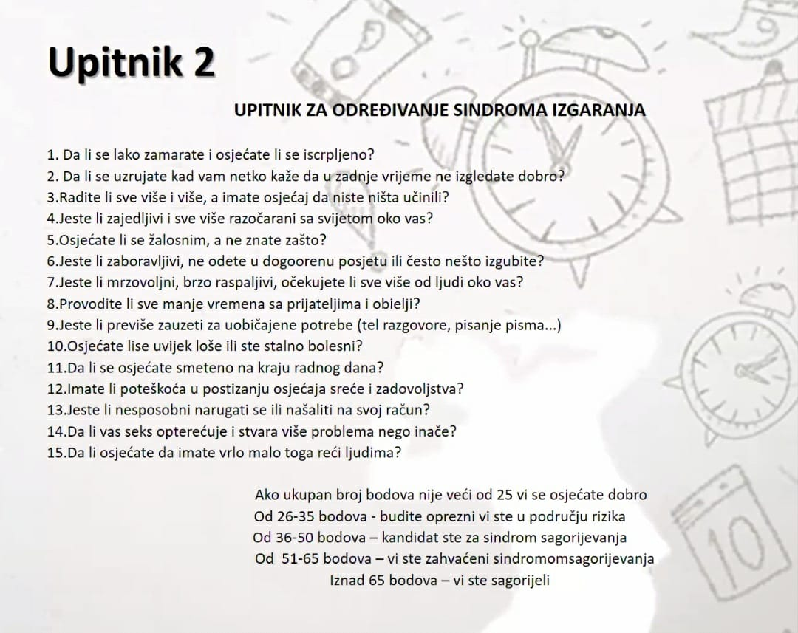

Slide 56
RAZLIKA IZMEĐU BURNOUTA I DEPRESIJE
DEPRESIJA:
osjećaj iscrpljenosti,
sniženo raspoloženje te
smanjena učinkovitost
BURNOUT:
nisko samopouzdanje i samopoštovanje,
beznađe te
suicidalne ideacije i porivi

